Slide 1
بنام خدا

Slide 2
دی ماه 93
ریاضی هفتم
فصل 4
هندسه و استدلال
تبدیلات هندسی (انتقال ، تقارن ، دوران)
Produced By :kamal gadgal

Slide 3


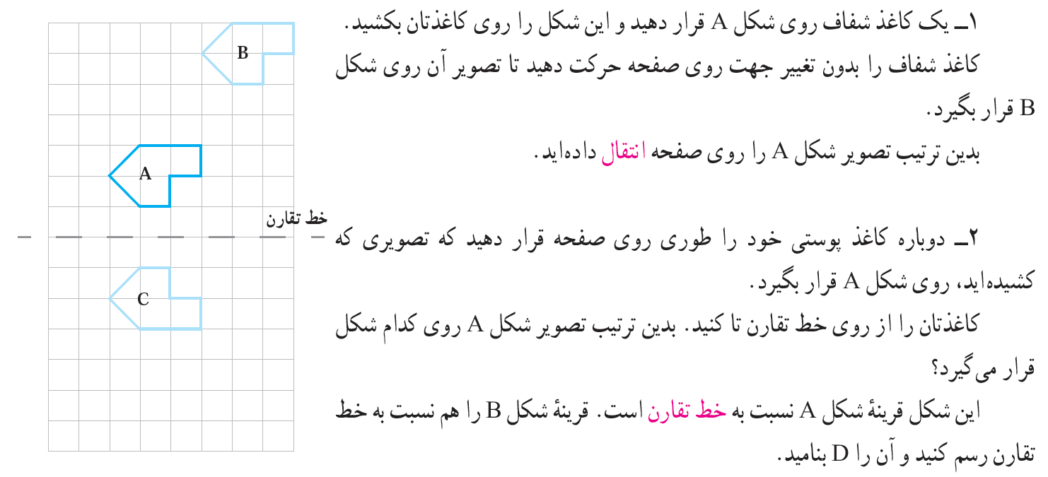
D

Slide 4

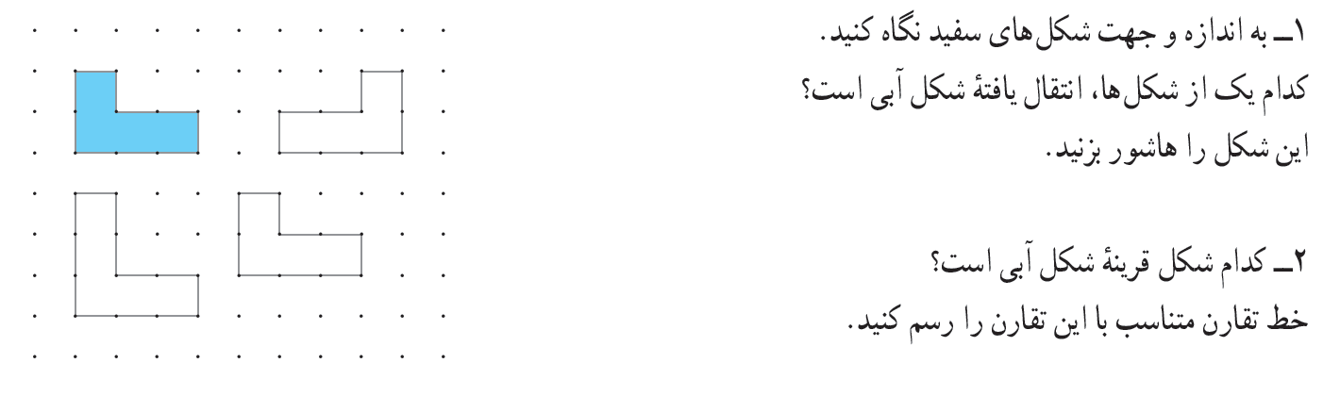

Slide 5


Slide 6
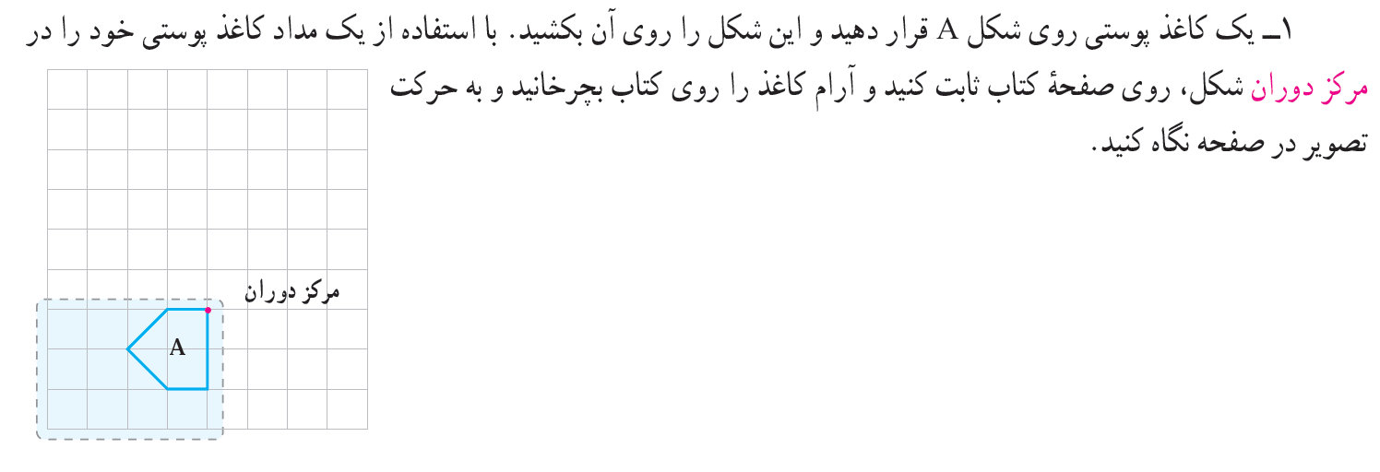
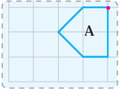

Slide 7

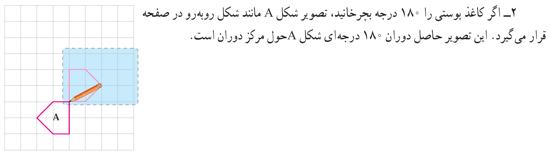

Slide 8
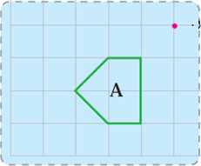
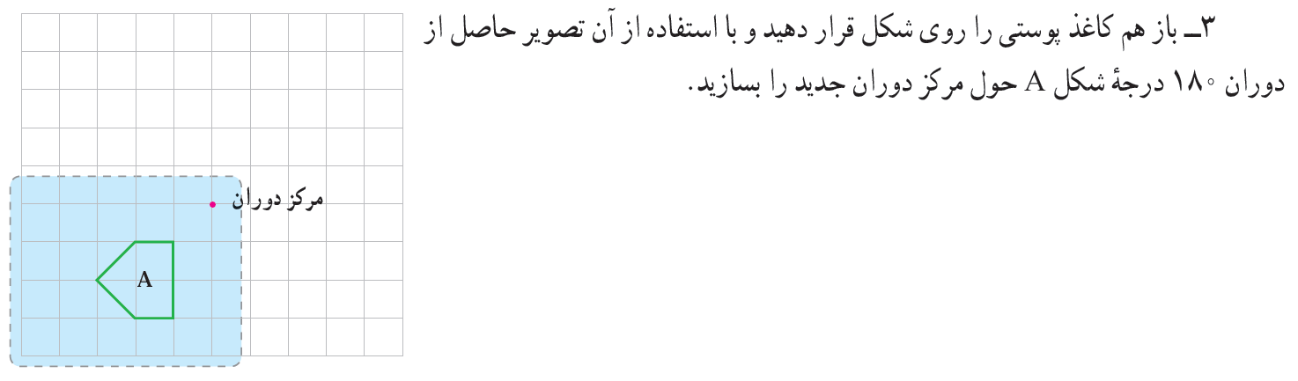
°
+180
در جهت حرکت عقربه های ساعت

Slide 9
°
در جهت خلاف حرکت عقربه های ساعت
-180

Slide 10
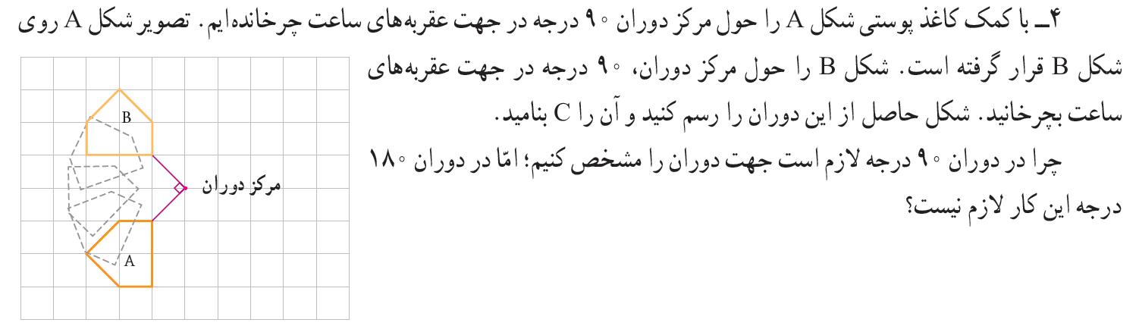

در دوران 180 درجه تصاویر ایجاد شده با شکل اصلی فرقی ندارند ولی در دوران 90 درجه با هم متفاوتند

Slide 11

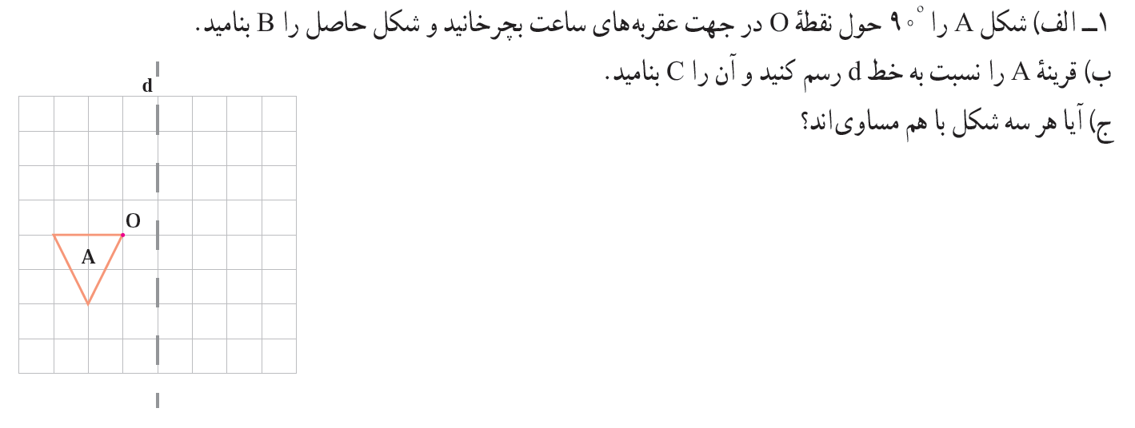

بله
B
C

Slide 12

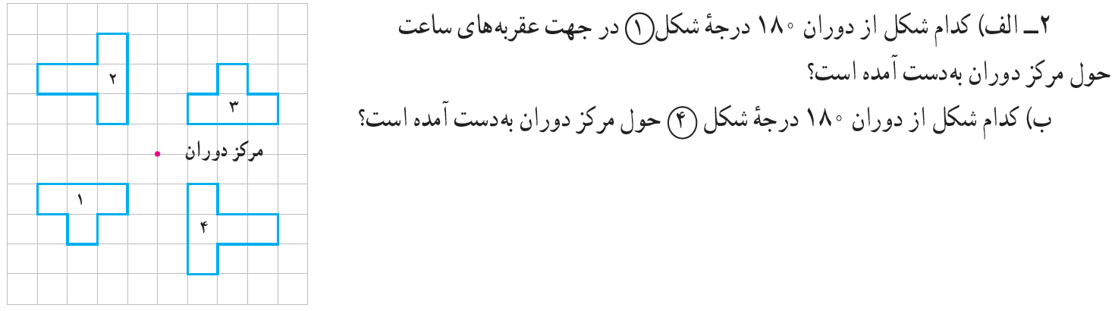
شکل شماره 3
شکل شماره 2

Slide 13
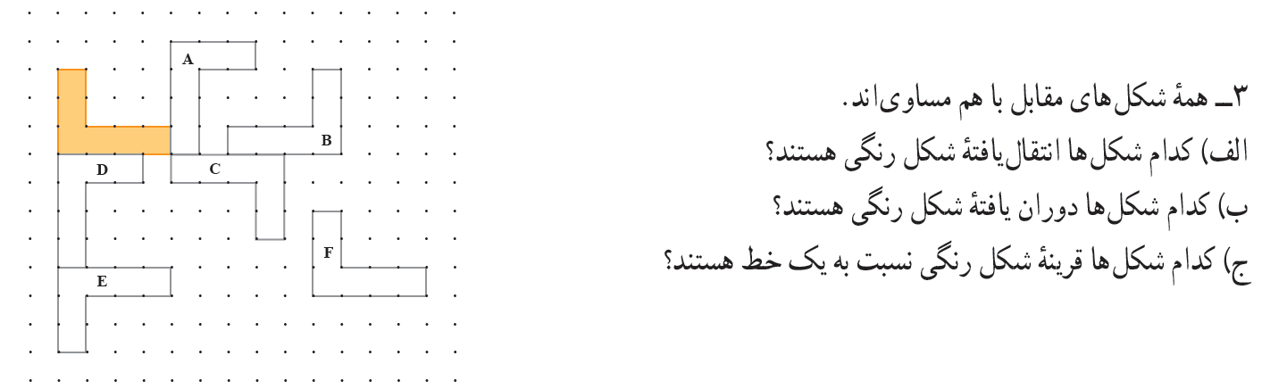
F
D
،
C
،
A
B
،
E

Slide 14
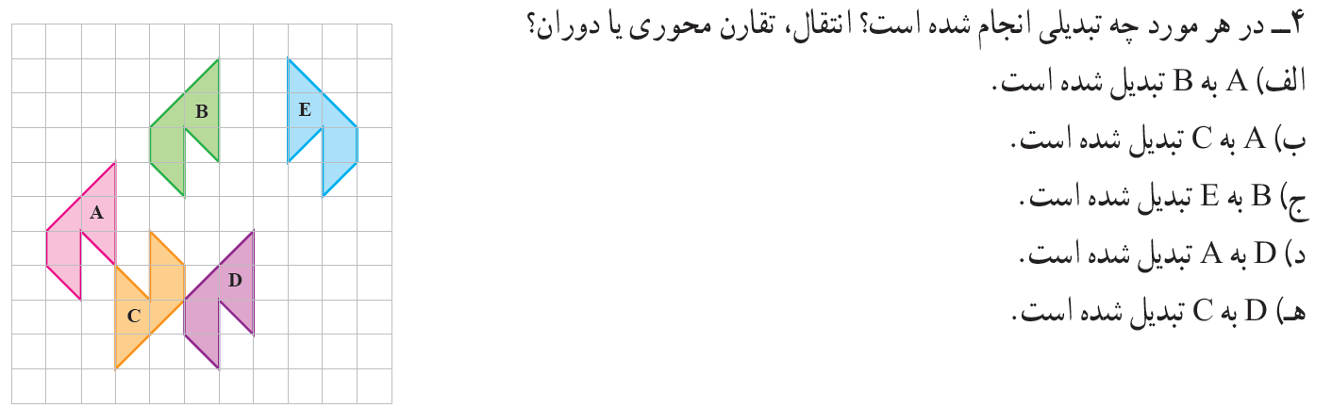
انتقال
دوران
تقارن
انتقال
دوران

Slide 15
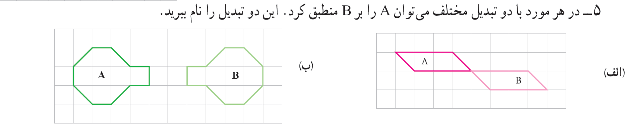
تقارن
و
دوران
انتقال
و
دوران

Slide 16
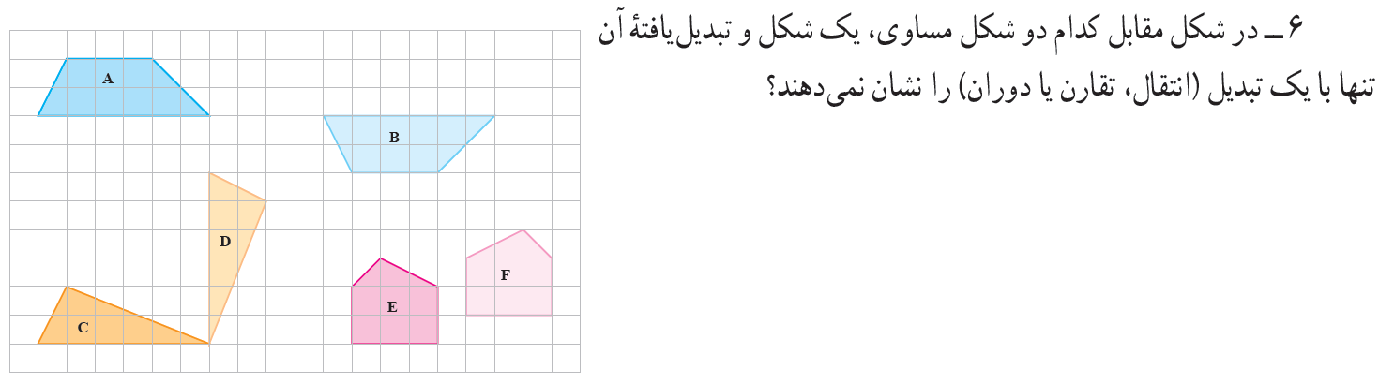
B
و
A
F
و
E

